Slide 1
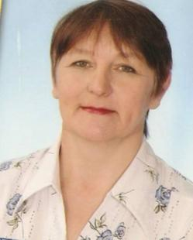
МОУ «Красноярская средняя общеобразовательная школа»
Гинтер Людмила Михайловна,учитель
русского языка и литературы
Стаж работы -27 лет.
Образование – высшее, БГПИ.
Категория - высшая .
Предмет - литература
Форма учебной деятельности – Мастерская.
Класс -11.
Содержание занятия – «Человек на войне».
Тема – «Мотив дороги в произведении В.Быкова «Сотников».
Ведущие технологии – РКМЧП,ТПО.
Вид деятельности уч-ся– Индивидуальная.
Дидактическая модель обучения - Исследовательская
Место данного занятия в тематическом планировании- Занятие входит в раздел «Тема Великой отечественной войны».
Информационно- методическое обеспечение – компьютер, мультимедийная установка, тексты, раздаточный материал.
Количество часов -2
2012 г.

Slide 2
Организационная структура Мастерской
1 этап Мотивация Целеполагание Цель Планирование | Организационный. Демонстрация слайдов презентации, содержащих побуждающие импульсы, направленные на учебную деятельность
2 этап . Реализация плана «Потрясение» Восприятие. Что я чувствую.
«Золотые ворота» Анализ. Что я узнал ,понял, открыл. Демонстрация слайдов презента- ции, содержащих тексты, таблицы, словарные статьи, блоки вопросов.
«Маленькие и большие открытия» Результат. Создание образова- тельного продукта.
«Обретение» Вопрос- раздумье. Социологизация. ЧТО я взял для жизни. Над чем буду думать.
3 этап Рефлексия | «Пирамида».Демонстрация слайда, содержащего форму рефлексивной деятельности

Slide 3
Компетенции
Языковедческая
Культуроведческая
Коммуникативная

Slide 4
Добрый день! Мастерская нравственных ценностей открывает перед вами двери

Slide 5
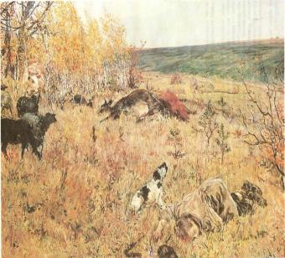
Рассмотрите репродукции русских художников о Великой отечественной войне, поделитесь своими впечатлениями и сформулируйте основное содержание нашего занятия.
Среди большой войны жестокой,
С чего – ума не приложу-
Мне жалко той судьбы далекой,
Как будто мертвый, одинокий,
Как будто это я лежу.
А.Твардовский
А.А.Пластов. Фашист пролетел

Slide 6
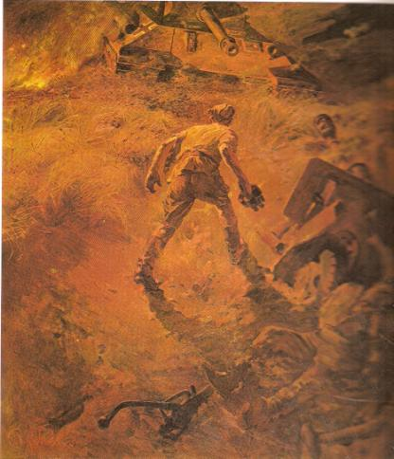
П.А.Кривоногов .Поединок. На Курской дуге.
Дмитрий Кедрин
А черный танк все лез и лез,
Утаптывая снег.
Тогда ему наперерез
Поднялся человек…
И все собою заслоня,
Величиной в сосну,
Не человек , а столб огня
Поднялся в вышину.

Slide 7
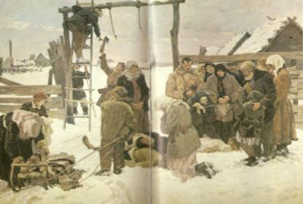
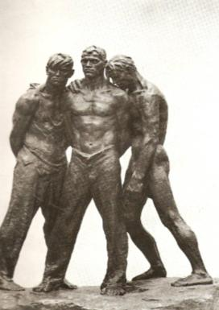
Т.Г.Гапоненко. После изгнания фашистских оккупантов.
Человек на войне
Ф.Д.Фивейский «Сильнее смерти»

Slide 8
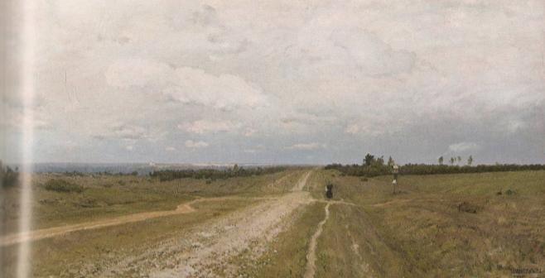
Что вы знаете о названии картины? Какие ассоциации у вас возникают?
Картина И.И.Левитана «Владимирка».

Slide 9
Определите лексическое значение слов
Дорога | Путь | Тропа

Slide 10
Сравните свое толкование слов со словарными статьями из словаря С.И.Ожегова
Дорога –ж.р. 1. Узкая полоса земли, предназначенная для передвижения, путь сообщения. 2. Место, по которому надо пройти или проехать, путь следования. 3. Путешествие, пребывание в пути. 4. Средства достижения какой –нибудь цели, жизненный путь. | Путь- м.р. 1. То же , что дорога. 2. Место ,линия в прос- транстве, где происходит, где происходит передви- жение, сообщение. 3. Железнодорожная колея, линия. 4. Путешествие ,поездка. 5. Направление, маршрут. 6. перен. Направление деятельности, развития чего- нибудь, образ действия 7. Польза, толк (прост) | Тропа- то же ,что тропинка. Тропинка- Узкая дорожка, протоптанная пешеходами, животными.

Slide 11
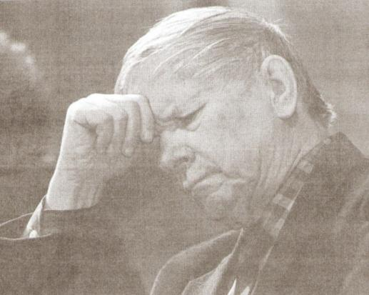
Подумайте! Каким образом связаны слова дорога , путь ,тропа с повестью Василя Быкова «Сотников»?

Slide 12
Сформулируйте тему занятия
Мотив дороги в повести В.Быкова
«Сотников»

Slide 13
Целеполагание
Что я знаю. | Что хочу узнать.
Ц е л ь занятия
1. Актуализировать знания путем исследования мотива дороги в повести «Сотников». Выяснить, как связан мотив дороги с главной проблемой произведения.
2. Развить культуроведческую компетенцию.
3. Развить рефлексивную деятельность учащихся
План
Выбор плана работы
Работа под руководством Мастера

Slide 14
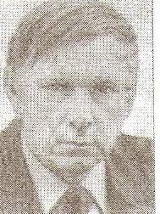
Сообщение о писателе. 19.06.1924 – 22.06.2003
Василь Быков родился в деревне Черновщина в Белоруссии .Война прервала его занятия в Витебском художественном техникуме. Учеба продолжалась в Саратовском военном училище, и с 1943 года В.Быков на передовой. Дважды ранен. С действующей армией прошел по Румынии, Болгарии, Венгрии ,Югославии, Австрии. Получил звание старшего лейтенанта. Командир взвода полковой и армейской артиллерии. После победы служил на Дальнем Востоке. В 1955 году вернулся в Белоруссию и начал работать в газете.
Излюбленный жанр В.Быкова – повесть .Герои его повестей – офицеры, сержанты, солдаты, партизаны и все те ,кто вынес на своих плечах тяжесть войны. В 60-х годах появились книги, которые открывали совершенно новый период в военной прозе. В произведениях В.Быкова нет масштабных военных сражений и батальных сцен Он показал в своих произведениях выбор героя. Герои изображаются чаще всего в безвыходных ситуациях, требующих от них немедленного решения. Писатель рассказывает, как и почему человек становится Человеком. В 80-90 годы обозначился новый этап в творчестве В.Быкова. Он обращается в произведениях к эпохе 30-х годов и к современной жизни. Народный писатель Беларусии . Герой Социалистического Труда .Лауреат Государственной премии СССР. Лауреат Ленинской премии. За повесть «Сотников» Папа Римский наградил писателя специальным подарком от католической церкви.
Покинул Беларусь в конце 1997 года. По приглашение ПЕН – центра Финляндии проживал в окрестностях Хельсинки, потом переехал в Германию .Похоронен в Минске.

Slide 15
Фильмы
«Альпийская баллада»
«Третья ракета»
«Сотников»
«Дожить до рассвета»
«Обелиск»
«Западня»
«Пойти и не вернуться»
«Мертвым не больно»
«Волчья стая»
«Круглянский мост»
«Знак беды»
«Карьер»
«Альпийская баллада»
«Третья ракета»
«Сотников»
«Дожить до рассвета»
«Обелиск»
«Западня»
«Пойти и не вернуться»
«Мертвым не больно»
«Волчья стая»
«Круглянский мост»
«Знак беды»
«Карьер»

Slide 16
Анализ. Прослушайте отрывок из повести В.Быкова «Сотников». Глава15. «Рассказ Баси».
Каковы ваши первые впечатления от прочитанного отрывка и произведения в целом?
Были ли трудности в восприятии и понимании произведения? Какие ?
Какие вопросы вам хотелось бы обсудить на занятии?
Выбор «толстых « и «тонких» вопросов.

Slide 17
Василь Быков о своих произведениях.
«Чаще всего я говорю не о героях и не о возможном с их стороны героизме. Мне кажется, я смотрю шире. Я говорю просто о человеке. О возможности для него и в самой страшной ситуации - сохранить свое достоинство. Если есть шанс- выиграть. Если нет- выстоять. И победить, пусть не физически , но духовно.»

Slide 18
Вопросы и задания
Вспомните содержание повести «Сотников» и докажите верность высказывания В.Быкова, ориентируясь на вопросы:
а) Можно ли события, изображенные в
повести назвать героическими?
б) Почему автор выбирает местом действия
партизанскую тропу, дорогу, путь, а не центры,
где решаются государственные и политические
военные вопросы?

Slide 19
Вопросы и задания. Анализ глав :1 ,2,3,5,6,7,8,18.
Обратите внимание ,какое местоимение повторятся в начале каждой главы и почему ,начиная с 8 гл., меняется?
Выпишите ключевые слова из начала каждой главы и докажите ,что речь идет о дороге, как об узкой полоске земли ,месте, по которому надо пройти.
(они – он)
Глава 5-6. Выпишите глаголы, характеризующие Сотникова и Рыбака.

Slide 20
Анализ
Сделайте сообщение о Сотникове и Рыбаке, опираясь на значения глаголов.
Зачитайте начало 18 главы и скажите, почему к виселице идут герои по-разному?
Вспомните жизненный путь героев. Похожи ли судьбы Сотникова и Рыбака? Можно сказать ,что они шли одной дорогой в значении «жизненного пути»?

Slide 21
Анализ . Чтение отрывка из повести «Сотников».Глава 1. Эпизод со следом волка.
«Из оврага на дорогу выбежала ровная цепочка следа..». Как вы думаете, можно ли считать ,что с этого момента пути героев расходятся?
Прочитайте эпизод у сгоревшего хутора. О чем думают герои?
Глава 9. Какое значение имеет эпизод в избе Демчихи?( Путь позора для Рыбака)

Slide 22
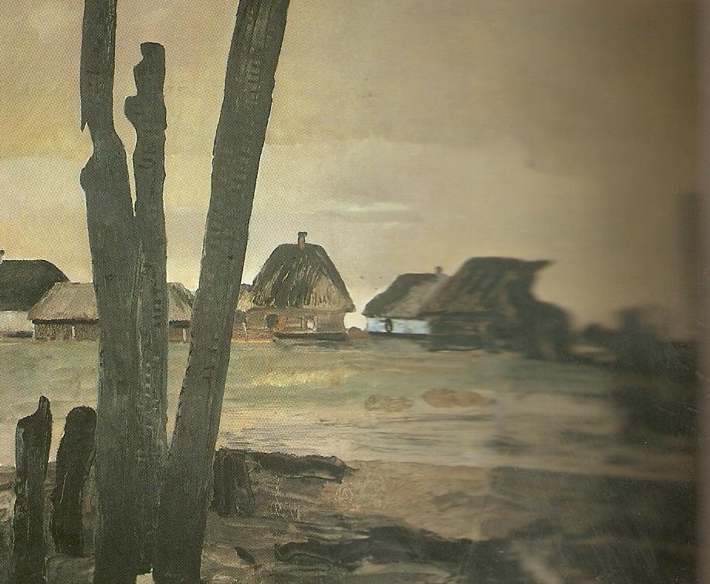
А.А. Дейнека
Сгоревшая деревня. 1942 год

Slide 23
Глава 18.Чтение эпизода «Путь на казнь».
«Они медленно приближались...
- дальше дороги уже не было.»
Мое мнение
Для кого из героев не было дороги?
С какой основной проблемой столкнулись
герои на своем пути?( проблемой выбора)
Каким образом дорога превратилась для героев
в путь нравственного «восхождения» и
падения?

Slide 24
«Мои открытия»
Вспомните ,что такое притча.
Подумайте, с какой библейской притчей связана повесть «Сотников».
Обратите внимание ,какая мысль мучает Сотникова перед смертью?
В произведении упоминается Библия. Случайна ли эта деталь в повести. Попробуйте объяснить ее роль.

Slide 25
Точка зрения. И.Дедков. Мое мнение А.Адамович.
„ Если гово-рить о притче в точном смы-сле этого сло-ва, вряд ли можно… пос-читать ее жанровым „ прототипом“ повестей Быкова.“ |  | „Притчеобразность“ в реалистической литературе проявля-ется по-разному, но традиционная ее особенность-это заостренность моральных выводов, стремление к абсолютным оцен-кам, многозначи-тельность ситуаций и образов.“

Slide 26
Мое видение проблемы повести. Изобразите дорогу и путь Сотникова и Рыбака в форме рисунка ,символа, схемы.

Slide 27
Глава 18.Чтение эпизода «Казнь» Какой путь выбрали другие герои повести? Почему повесть названа по имени одного героя? Почему режиссер Лариса Шепитько назвала свой фильм по повести «Восхождение»?
Сотников Староста Петр Демчиха Бася
___________________________________

Slide 28
Открытие.
Какое бы название я дал повести? Почему?
Как называлась повесть первоначально?
(«Ликвидация»)
Л.Лазарев писал : «Первоначальное название ……………лучше выражало и проблематику и своеобразие ее художественного строя».Согласны вы с этим мнением?

Slide 29
Глава 19. Анализ эпизода «В полном смятении, с туманной пеленой в сознании Рыбак приша- гал …».
Составьте вопросник к данному эпизоду.
Как вы считаете , возможно ли нравственное возрождение Рыбака? Закончился путь героя?
В.Быков сказал о Рыбаке: «Он не враг по убеждению и не подлец по натуре, но он хочет жить вопреки возможностям..»
Согласны ли вы с такой нравственной оценкой Рыбака?

Slide 30
Как изображены в повести враги- полицаи? Какое из трех слов вы выбрали бы для них, харктеризуя жизненный путь: дорога, путь , тропа ? Почему? Подберите подходящие эпитеты.
Д\З

Slide 31
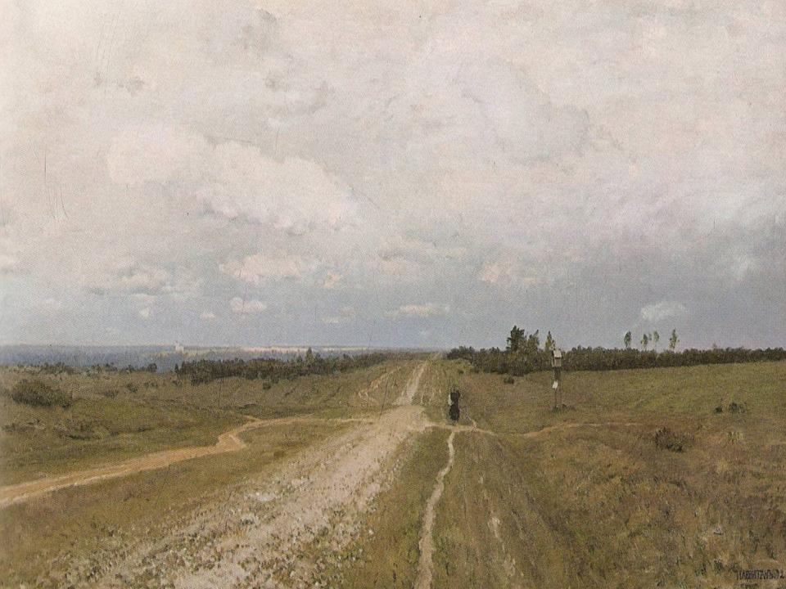
Я выбираю проблемный вопрос.

Slide 32
Выводы: Дать развернутый ответ на вопрос. Работа в группах. 1. Основной мотив повести В.Быкова «Сотников» 2. Основная проблема повести. 3. Особенности творческого почерка писателя. 4. Актуальна ли повесть сегодня? 5. «Истина в том…,что мы победили,».Уроки войны у В.Быкова.

Slide 33
Моя творческая работа.
Текст В Солоухина из цикла «Камешки на ладони»
У альпинистов есть золотое правило: нельзя терять высоту!
Крив, сложен ,извилист путь к намеченной вершине. Иногда приходится идти как бы от вершины в противоположную сторону, петлять, двигаться, не видя самой вершины за другими скалами.
Все можно . Нельзя только одно – терять высоту! Каждый шаг должен приподнимать тебя над предыдущим, и тогда, если даже ты идешь как бы и не к вершине, все равно ты становишься выше, то есть ближе к цели. Итак, нельзя терять высоту!

Slide 34
Моя творческая работа
Тема : Путь и высота со знаком
равенства?

Slide 35
Социологизация.
Результат моей работы: идеи, мысли, размышления, рассуждения.

Slide 36
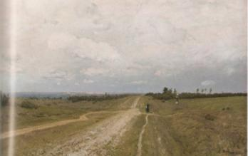
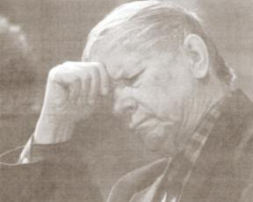
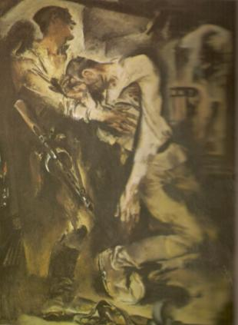
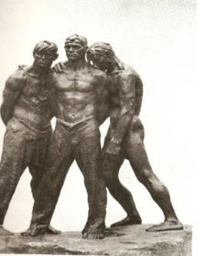

Slide 37
Рефлексия
*
☺
☼
Эмоциональное состояние
•
=

Slide 38
Доброго дня!

